Slide 1
4.1 Qualidade de software
4.2 Melhorias de processo de desenvolvimento de software

Slide 2
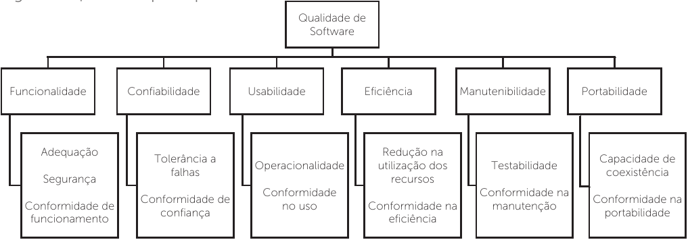
Gerenciamento da qualidade do projeto
Se aplica a todos os projetos, independente da natureza do produto

Slide 3
Conceitos e impactos dos atributos
Funcionalidade
  É descrita todas as funções que um determinado desenvolvimento deve efetuar, conforme estabelecido no levantamento de requisitos. Sendo divididos em:
    Adequação: observa se as funcionalidades do software estão adequadas às necessidades do usuário
    Acurácia: descreve a capacidade de precisão nas saídas fornecidas pelo software
    Interoperabilidade: mede a capacidade de coexistência com outros sistemas, dentro de um mesmo domínio
    Segurança: deve garantir o nível de acesso e permissões dos usuários e garantir que pessoas mal-intencionadas não acessem as informações do sistema

Slide 4
Confiabilidade: é descrita a capacidade de tolerância a falhas, ou seja, o sistema tem que garantir que o desempenho do sistema se manterá dentro do esperado no projeto. Está subdividida em:
  Maturidade: demonstra a capacidade de estar e permanecer livre de falhas (utiliza-se a palavra em língua estrangeira “bug”, para se referir a falhas).
  Tolerância a falhas: descreve a capacidade do sistema, mesmo após a ocorrência de uma falha (independente da causa), permanecer em funcionamento.
  Recuperabilidade: mede o tempo de recuperação do sistema após a ocorrência de falha.

Slide 5
Usabilidade: neste quesito como o usuário conseguirá utilizar o software. Além da capacidade de operação, o desenvolvimento deve ter um layout atraente. Sendo subdividido em:
  Inteligibilidade: compreende a forma com que o usuário entenderá e identificará as funções no sistema
  Operacionalidade: descreve a facilidade de operação do usuário, mesmo na ocorrência de falhas
  Atratividade: demonstra como o layout pode tornar o sistema intuitivo para o usuário, auxiliando na compreensão e na operação das funcionalidades

Slide 6
Eficiência: é medido o consumo dos recursos no menor tempo de execução (conforme o projeto e a capacidade física), sendo dividido em:
  Tempo: afere o tempo resposta das funcionalidades do desenvolvimento
  Utilização dos recursos: são medidos os recursos consumidos para realizar as tarefas do sistema e a capacidade de não comprometer o desempenho de outros sistemas rodando em paralelo

Slide 7
Manutenibilidade: são definidas a capacidade de modificação, melhorias, correção de falhas, entre outra qualquer necessidade de se alterar o código do desenvolvimento. Está subdividida em:
  Analisabilidade: descreve a capacidade de identificar as falhas do sistema
  Modificabilidade: identifica como o sistema deve se comportar ao sofrer alterações, independente dos motivos ou necessidades
  Testabilidade: descreve a capacidade de testar o sistema, após este sofrer uma modificação ou falha

Slide 8
Portabilidade: mede como o sistema pode ser transferido, adaptado em outros ambientes e infraestruturas. Devendo ser levado em consideração as características, como capacidade de hardware, acesso a recursos de comunicação e idioma. Está dividida em:
  Coexistência: permite identificar como o software convive com outras aplicações, sem que ocorra conflitos ou falha de ambos os sistemas
  Adaptabilidade: representa a forma que o sistema vai poder ser utilizado em diferentes sistemas operacionais, banco de dados e hardware

Slide 9
Cada projeto possui características próprias, portanto, não deve ser utilizada “receita de bolo” em gerenciamento de projetos, ou seja, não significa que determinada ação que funcionou em um projeto vai ocorrer em outro
Todos os atributos relacionados à gestão da qualidade de software requerem uma abordagem no projeto
No entanto, cada projeto pode necessitar de maior atenção, em um ou mais atributos da qualidade, devido às características e às necessidades de cada projeto.

Slide 10
O custo da qualidade se refere ao custo total de todos os esforços relacionados à qualidade
Nesse contexto, vale a pena lembrar os custos relacionados à recall que as empresas são obrigadas por lei a realizar, além da devolução de lotes de produtos com defeitos ou falhas

Slide 11
RUP (Rational Unified Process)
Ferramenta para auxiliar na condução e monitoramento das atividades
A utilização de metodologias faz com que exista uma padronização nos desenvolvimentos de softwares, sendo possível estruturar e desenvolver um formato para os processos
A arquitetura RUP foi baseada no UML (Unified Modeling Language) e estabelecida como padrão nos desenvolvimentos orientado a objetos

Slide 12
RUP tem como objetivo garantir que as estruturas dos processos possam ser adaptadas para uma produção do software com alta qualidade e que atenda às necessidades das organizações
O seu desenvolvimento foi apoiado nas áreas de conhecimento e iteração das disciplinas do PMBOK

Slide 13
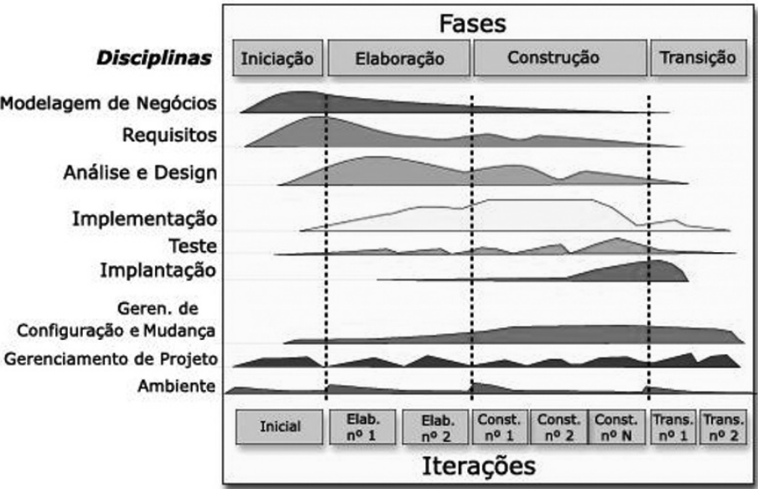

Slide 14
RUP - fases
Iniciação
  Levantamento de requisitos
  Detalhamento do escopo do projeto
  Documentação do acordo entre as partes interessadas
  Todas as necessidades do projeto devem ficar bem definidas
  Pode ser desenvolvido um protótipo para aprovação do patrocinador do projeto
Elaboração
  Definição das atribuições de cada desenvolvedor do projeto
  O GP consulta documentações de projetos anteriores para buscar referência de confiabilidade, custos e qualidade

Slide 15
RUP - fases
Construção
  Desenvolvimento de fato
  Também são efetuados os testes e a validação do software
Transição
  Última fase do projeto
  O produto final é entregue
  São efetuados ajustes quando necessário

Slide 16
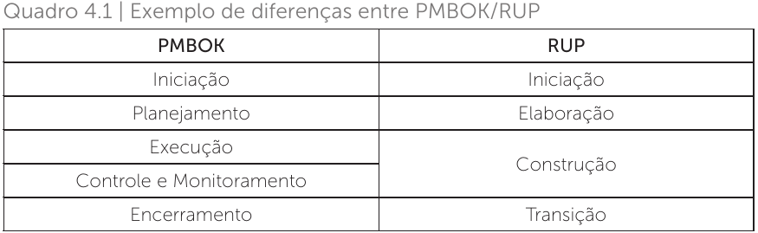
RUP
O grande atrativo da metodologia RUP é fazer com que os ciclos do projeto sejam iterativos e incrementais, conforme o projeto avança em busca do produto final

Slide 17
CMM (Modelo de Maturidade em Capacitação)
Tem como conceito um modelo evolutivo de maturidade, em que o projeto inicia sem nenhum controle dos processos, para gradativamente ir aumentando a eficiência, principalmente nos processos tidos como mais críticos no desenvolvimento
A metodologia apresenta cinco níveis de maturidade, em que cada organização possui uma particularidade no controle dos seus processos
A partir daí o nível individual de maturidade é encaixado dentro de um nível, e este só consegue evoluir dentro da metodologia, assim que cumpre os requisitos dentro do nível

Slide 18
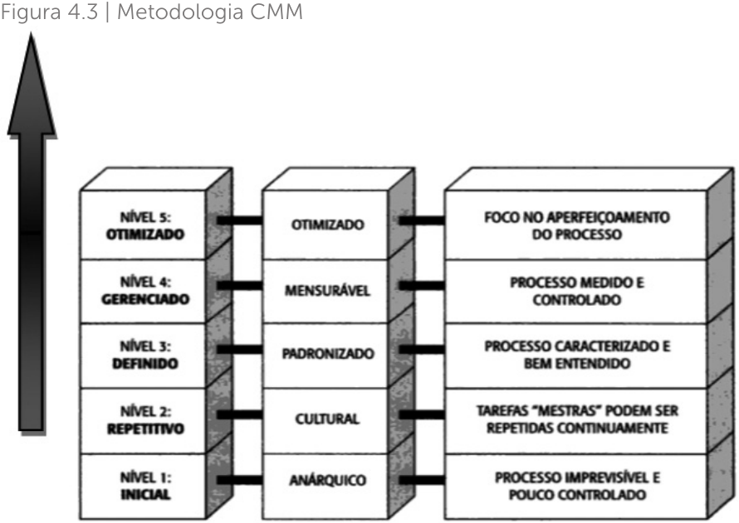

Slide 19
CMM - níveis
Nível I (Inicial)
  Poucos ou nenhum processo estão definidos dentro da organização, as práticas utilizadas pelos desenvolvedores, são esforços individuais
Nível II (Repetitivo)
  O objetivo desse nível é tornar os processos corporativos. Permitindo, assim, que as melhores práticas adotadas pela organização, sejam repetidas sistematicamente

Slide 20
Nível III (Definido)
  Nesse nível, os processos padronizados no nível II são documentados e integrados a qualquer processo de software existente na organização (se houver um processo definido)
  O objetivo é auxiliar os gerentes de projetos e desenvolvedores no ganho de produtividade
Nível IV (Gerenciado)
  Os processos para desenvolvimento de software são medidos para a garantia da qualidade do software
  O objetivo é fazer uma medição quantitativa para a garantia dos padrões de qualidade adotados nos níveis mais baixos

Slide 21
Nível V (Otimizado)
  Esse nível visa monitorar o desenvolvimento do software, dentro da metodologia adotada
  O objetivo é a garantia contínua na qualidade dos processos, por meio das métricas de qualidade e produtividade

Slide 22
4.2 Melhorias de processo de desenvolvimento de software

Slide 23
As melhorias de processo de desenvolvimento de software não podem ser predefinidas para atender as diferentes necessidades das organizações
A maneira com que as empresas tratam os seus processos de desenvolvimento, pode variar conforme o grau de formalidade, o porte da organização e o tipo de aplicação
Não existe um formato padrão (template) para a melhoria dos processos, cabendo ao GP adaptar os procedimentos conforme as necessidades do projeto

Slide 24
Dois modelos de processos mais utilizados
Espiral
Cascata

Slide 25
Espiral
Dividido em quatro seções:
  (1) Objetivos, alternativas e restrições
  (2) Alternativas para avaliação de riscos
  (3) Desenvolvimento e teste
  (4) Planejamento

Slide 26
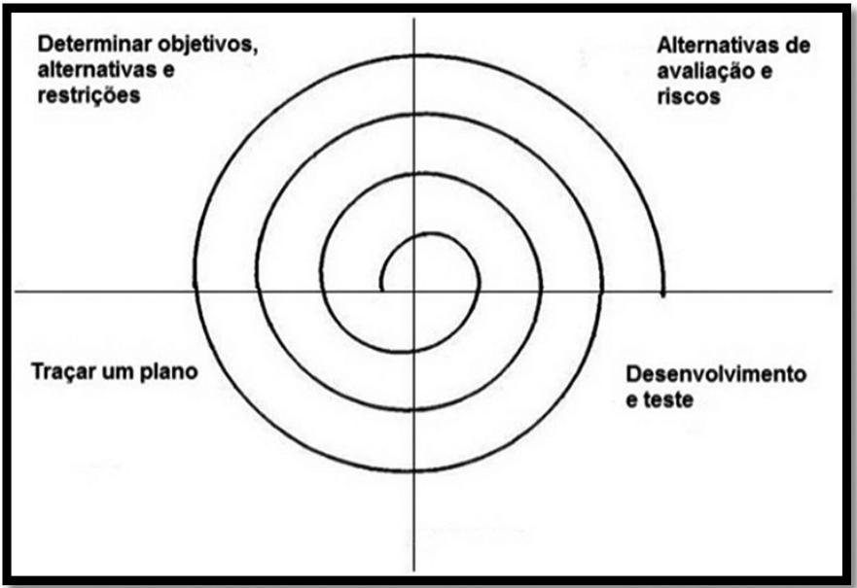
Espiral

Slide 27
Espiral
(1)) são determinados os objetivos, as funcionalidades que o desenvolvimento deve possuir, qual deve ser o desempenho ao se utilizar a aplicação
(2) os riscos são avaliados, por meio de análise das informações obtidas na primeira seção, prototipação do software e simulações (quando o projeto possibilita)
(3) ocorre o desenvolvimento do software de fato
(4) é efetuado o planejamento para a próxima etapa do desenvolvimento, e assim sucessivamente

Slide 28
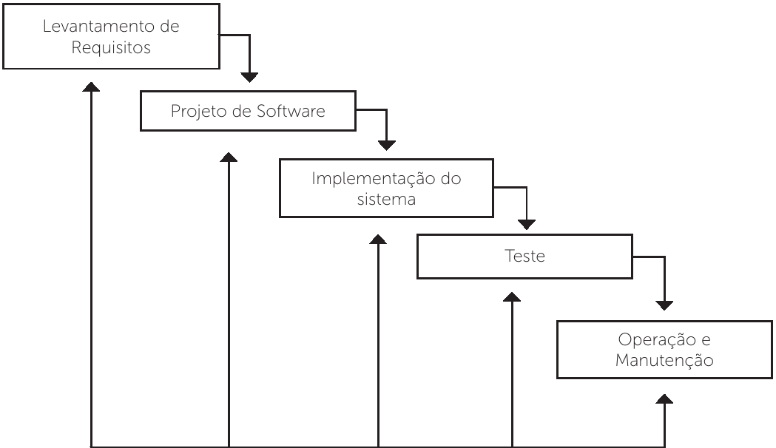
Cascata

Slide 29
MPS.BR (Melhoria de Processos do Software Brasileiro)
Utilização indicada para pequenas e médias empresas, devido ao seu baixo custo de implantação
O modelo possui sete níveis de maturidade

Slide 30
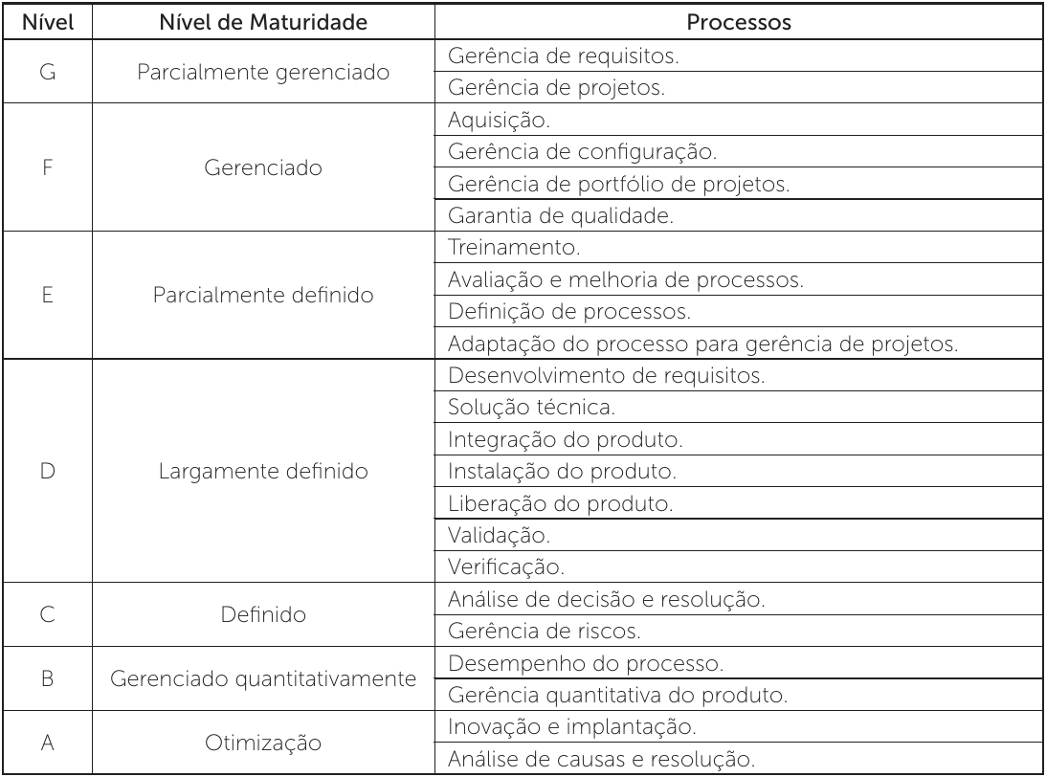

Slide 31
PDCA
Ferramenta para controle de qualidade do desenvolvimento
  PLAN (Planejar)
    Determinar as entradas e as saídas, as formas e os métodos, como os processos serão executados e mapeados às necessidades de melhorias
  DO (Fazer)
    Execução de todo o planejamento efetuado na fase anterior
    Documentar a forma como serão executadas as atividades do projeto
  CHECK (Verificar)
    Análise do desenvolvimento
    Métricas utilizadas podem variar conforme o projeto
  ACT (Agir)
    Caso tudo tenha ficado dentro dos padrões, o processo é documentado
    Em caso de falhas nas métricas analisadas, são feitas as correções necessárias

Slide 32
Melhoria contínua
Conjunto de ações que buscam aperfeiçoar os processos de desenvolvimento, para garantir a qualidade dos projetos
  Além de utilizar processos que atendam às necessidades, deve-se melhorá-los continuamente
Deve-se utilizar metodologias de desenvolvimento, a fim de se garantir que as tarefas sejam bem definidas, passem por avaliações e medições, e os processos sejam estruturados
Ex.:
  Melhoria contínua do produto
  Melhoria contínua do software

Slide 33
Melhoria contínua do produto
O software já está desenvolvido e em uso
Manutenção
  Determinar as correções das falhas e identificar por meio de documentação a manutenibilidade do desenvolvimento
Refatoração
  Descrever os processos envolvidos para se modificar um código de software
Software Analytics
  Refere-se à análise de desempenho e atendimento às necessidades

Slide 34
Melhoria contínua do software
Processos relacionados ao desenvolvimento da aplicação
Reuniões
  Encontros periódicos a fim de se verificar os requisitos do desenvolvimento para efetuar as correções necessárias
Lições aprendidas
  Experiências positivas e negativas vivenciadas em outros projetos devem servir de base para consulta e referência
Medições
  Aferições realizadas, podendo variar a funcionalidade medida ou a métrica, conforme o projeto

